Slide 1
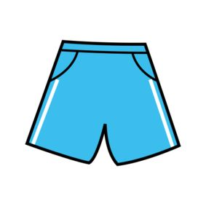
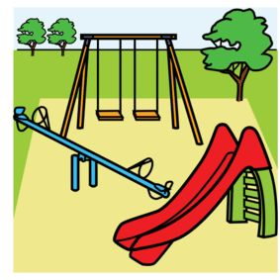
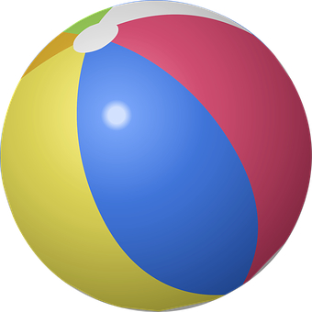
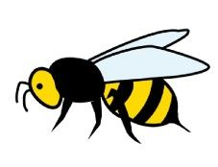

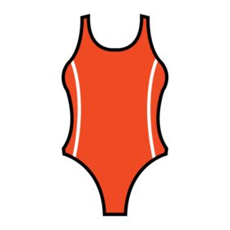
ลูกบอล
สนามเด็กเล่น
กางเกงขาสั้น
Ball
Shorts
Lekeplass
ชุดว่ายน้ำ
ผึ้ง
ถังและพลั่ว
Bie
Bøtte og spade
Badedrakt

Slide 2


www.morsmal.no
www.morsmal.no
www.morsmal.no
www.morsmal.no
www.morsmal.no
www.morsmal.no

Slide 3
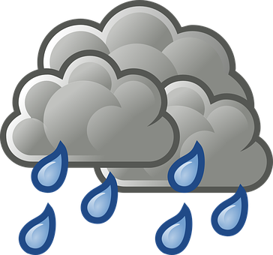

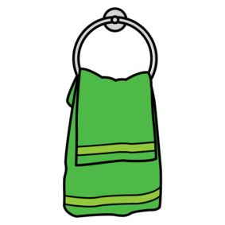


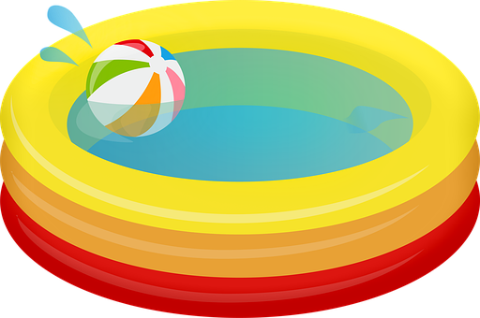
ฝน
ดอกไม้
ผ้าขนหนู
Regn
Blomster
Håndkle
ไอศกรีม
เรือ
สระน้ำ
Is
Båt
Basseng

Slide 4
www.morsmal.no
www.morsmal.no
www.morsmal.no
www.morsmal.no
www.morsmal.no
www.morsmal.no

Slide 5

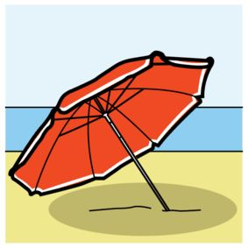
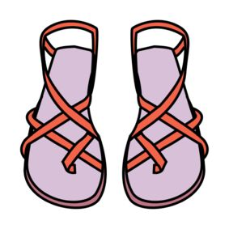
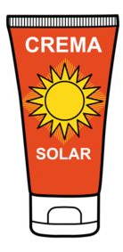

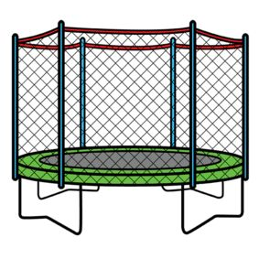
ดวงอาทิตย์
ร่มกันแดดขนาดใหญ่
รองเท้าแตะ
Sol
Parasoll
Sandaler
ครีมกันแดด
ที่สำหรับกระโดด/ ทรัมพูลีนะ
พลาสเตอร์
Solkrem
Trampoline
Plaster

Slide 6
www.morsmal.no
www.morsmal.no
www.morsmal.no
www.morsmal.no
www.morsmal.no
www.morsmal.no

Slide 7
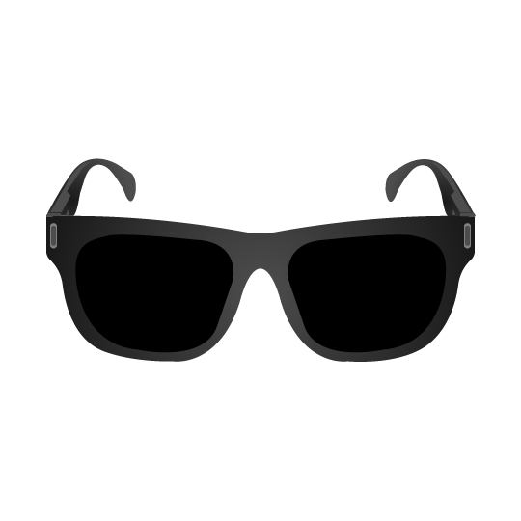


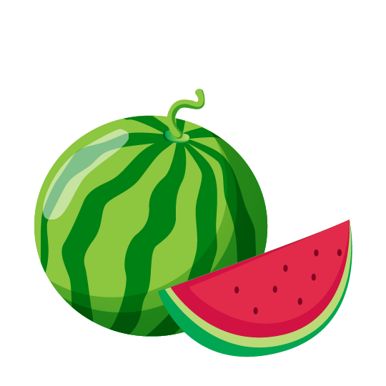
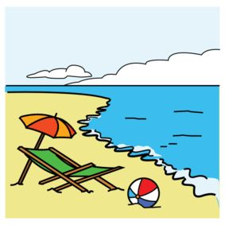
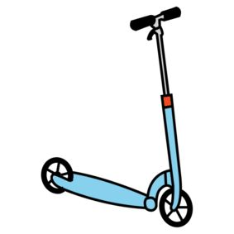
กาสำหรับรดน้ำต้นไม้
แว่นตากันแดด
ปู
Vannkanne
Solbriller
Krabbe
รถถีบ/ รถสกูตเตอร์
ชายหาด
แตงโม
Vannmelon
Sparkesykkel
Strand

Slide 8
www.morsmal.no
www.morsmal.no
www.morsmal.no
www.morsmal.no
www.morsmal.no
www.morsmal.no

Slide 9

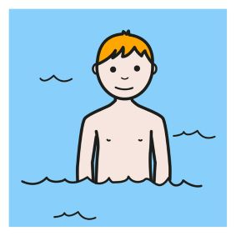
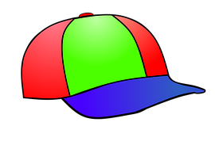
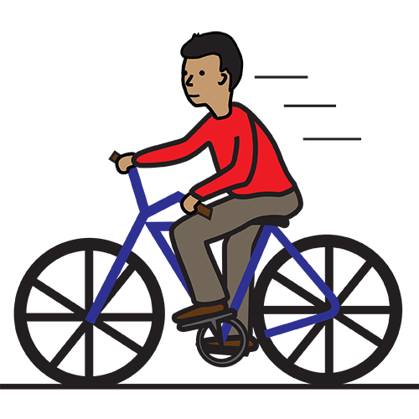

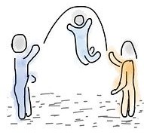
ยุง
อาบน้ำ
หมวกแคบ
Caps
Mygg
Bade
รถจักรยาน
เชือกสำหรับกระโดด
สตอร์เบอร์รี่
Sykkel
Hoppe tau
Jordbær

Slide 10
www.morsmal.no
www.morsmal.no
www.morsmal.no
www.morsmal.no
www.morsmal.no
www.morsmal.no

Slide 12
www.morsmal.no
www.morsmal.no
www.morsmal.no
www.morsmal.no
www.morsmal.no
www.morsmal.no

